Slide 1


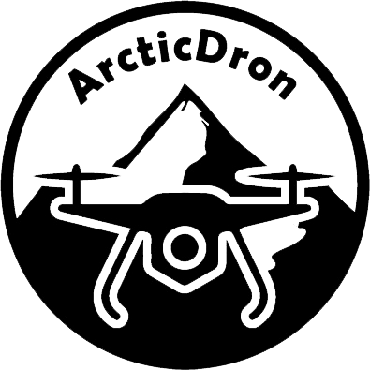

МЕЖВУЗОВСКАЯ АКСЕЛЕРАЦИОННАЯ ПРОГРАММА
АКСЕЛЕРАТОР 2.10
ARCTIC DRONE
ЛИДЕР КОМАНДЫ:
СЕДОГИН МИХАИЛ

Slide 2
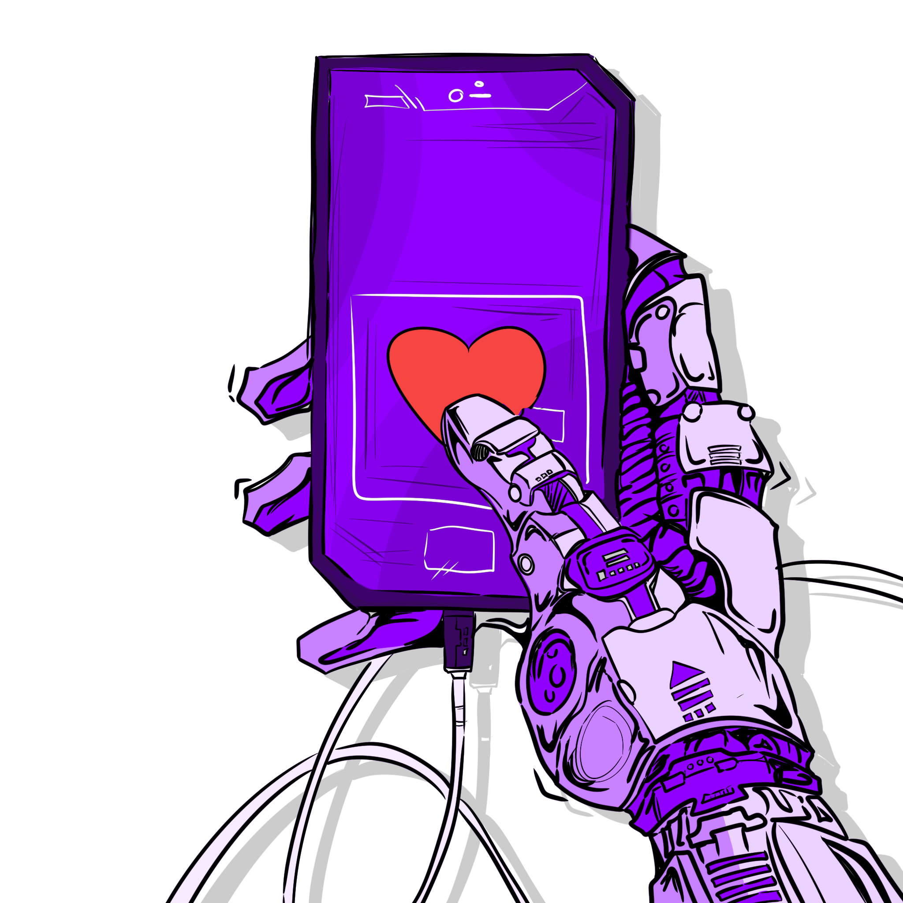
ВВЕДЕНИЕ В ПРЕДМЕТНУЮ ОБЛАСТЬ
МЫ ПРЕДЛАГАЕМ ДРОН, КОТОРЫЙ СМОЖЕТ ВЫДЕРЖИВАТЬ НИЗКИЕ ТЕМПЕРАТУРЫ (ДО -40 °C) И СИЛЬНЫЕ ПОРЫВЫ ВЕТРА (ДО 20 М/С), ДЛЯ ИСПОЛЬЗОВАНИЯ ЕГО В УСЛОВИЯХ КРАЙНЕГО СЕВЕРА
2
Notes:
Одной фразой о проекте должно быть понятно, чем вы занимаетесь

Slide 3
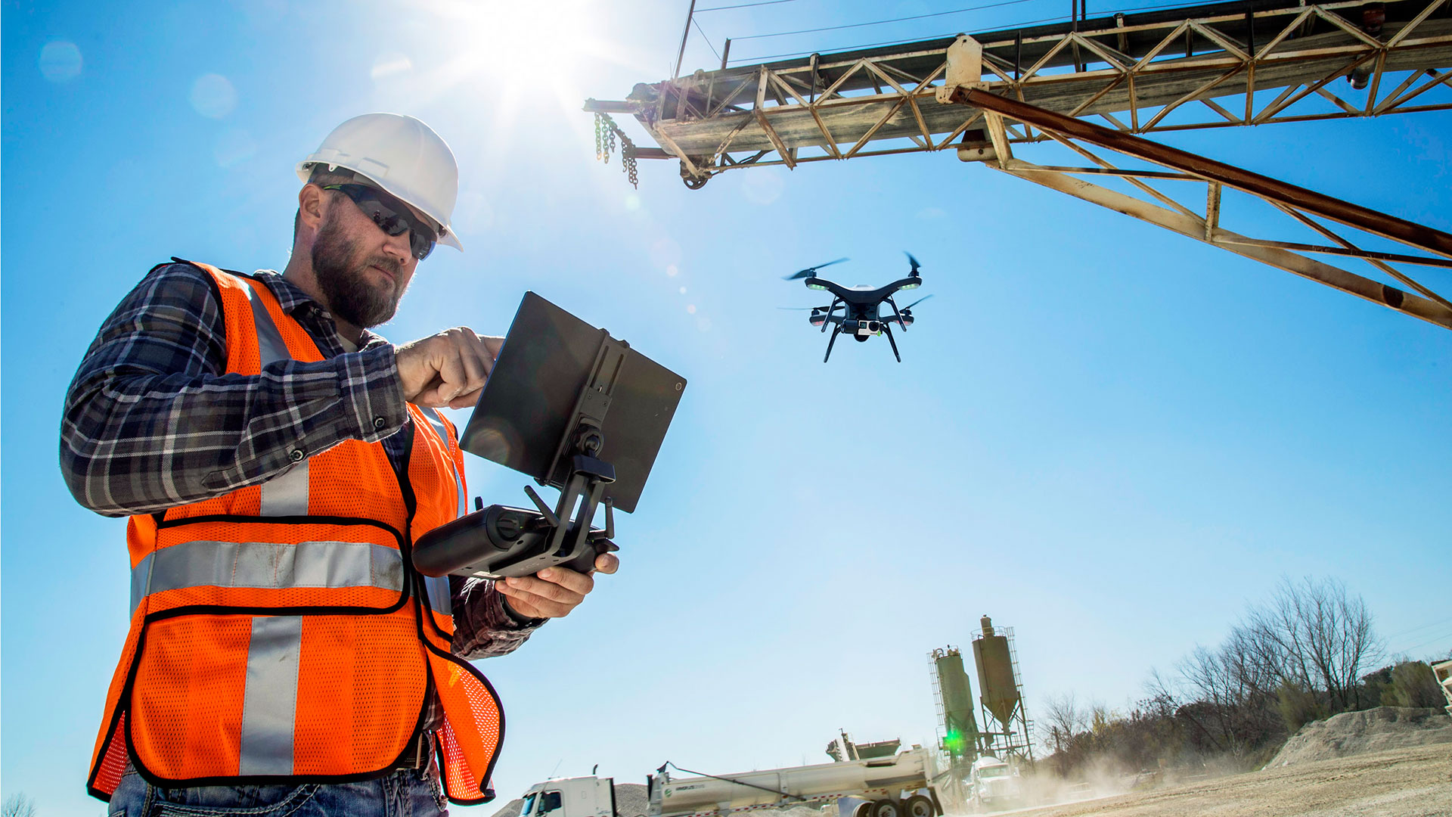
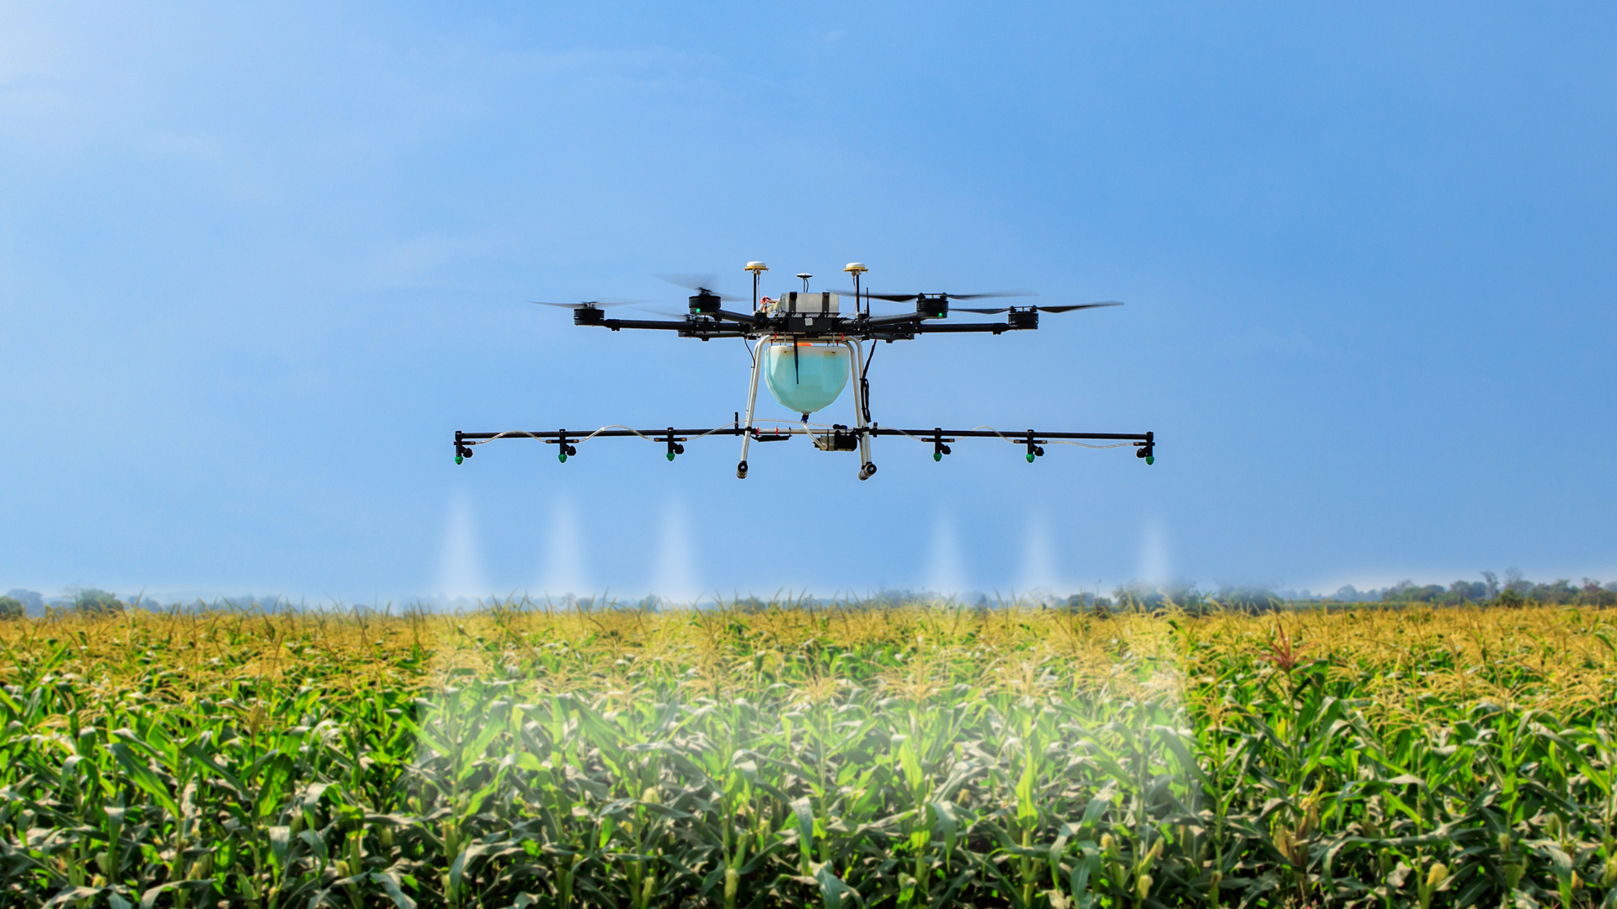
АКТУАЛЬНОСТЬ
Ключевые сферы применения беспилотных авиационных систем
Мониторинг объектов
Сельское хозяйство
Логистика
3

Slide 4
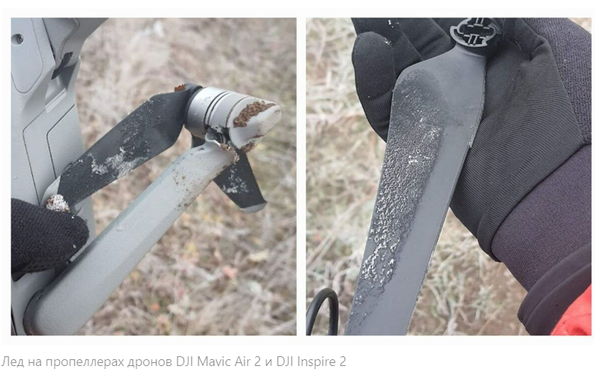
ПРОБЛЕМА
Предприятия, расположенные в регионах Крайнего Севера, не имеют возможности эксплуатировать БПЛА из-за влияния неблагоприятных погодных условий на их работу.
Влияние скорости ветра на полет БПЛА
Баллы Бофорта | Скорость ветра | Влияние на дрон
0 | Менее 0.3 м/с | Нет
1 | От 0.3 до 1.5 м/с | Минимальное влияние на полет
2 | От 1.6 до 3.3 м/с | Комфортный контролируемый полет
3 | От 3.4 до 5.4 м/с | Невозможен полет на моделях небольшого размера (до 250 грамм)
4 | От 5.5 до 7.9 м/с | Умеренно сильный ветер, максимальный для полетов потребительских моделей
5 | От 8.0 до 10.7 м/с | Сильный ветер, оказывает влияние на специализированные модели
6 | От 10.8 до 13.8 м/с | Верхний предел, большинство моделей дронов не могут летать при таких условиях
4
Notes:
SMART-цель должна быть:
S — Specific — конкретной;
M — Measurable — измеримой;
A — Achievable — достижимой;
R — Relevant — значимой;
T —Time bound — ограниченной во времени.

Slide 5
ОПИСАНИЕ ПРОДУКТА И ТЕХНОЛОГИИ
Источники питания
Система подогрева
Бензиновый генератор
Аккумуляторные батареи
Автоматическая система регулирования
Усиленный корпус
Аэродинамическая форма
Противообледенительная система
6

Slide 6
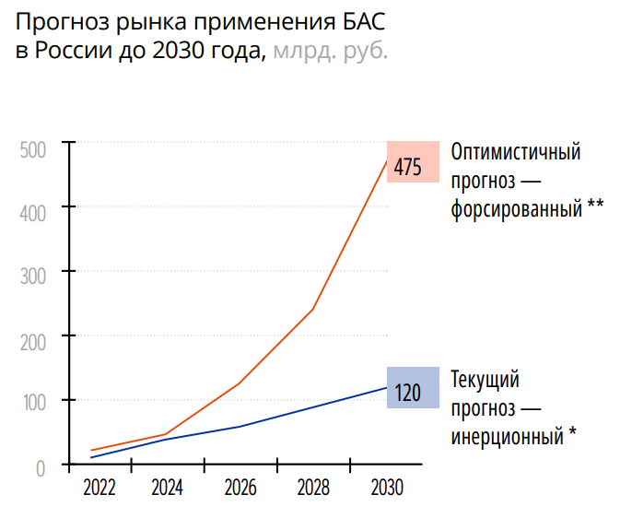
АНАЛИЗ РЫНКА
                Основной регион продаж – Крайний Север.
                В данном регионе практически невозможна эксплуатация бытовых дронов, предлагаемых на рынке. Высокий потенциал продаж нашего продукта.
7

Slide 7
КОНКУРЕНТЫ
Большая часть моделей дронов, предлагаемых производителями, не предназначена для работы в сложных погодных условиях.
Сравнительная оценка характеристик дронов
Дрон | Тип дрона | Продолжительность полета | Радиус полета | Максимальная масса полезной нагрузки | Диапазон рабочих температур | Максимальная скорость ветра | Стоимость
Arctic Drone | Гибридный | 240 минут | 20 км | 2 кг | -40 / +40 °C | 20 м/с | 500 тыс. руб.
QX Hybrid Pro | Гибридный | 300 минут | 20 км | 5 кг | -20 / +40 °C | 12 м/с | 1.6 млн. руб.
DJI Matrice 30T | Электрический | 41 минута | 15 км | 300 г | -20 / +50 °C | 15 м/с | 1 млн. руб.
Autel EVO II | Электрический | 40 минут | 25 км | 800 г | -10 / +40 °C | 12 / 20 м/с | 400 тыс. руб.
Freefly Alta X | Электрический | 50 минут | 20 км | 15.9 кг | -20 / +50 °C | 12 м/с | 1.85 млн. руб.
Yuneec H850 RTK | Электрический | 65 минут | 15 км | 3 кг | -20 / +50 °C | 12 м/с | 800 тыс. руб.
8

Slide 8
ЦЕЛЕВАЯ АУДИТОРИЯ
Основной потребитель – предприятия регионов Крайнего Севера.
                Потенциальные потребители:
                ГМК «Норникель»
                ПАО «Газпром»
                ПАО «Новатэк»
                Государственная корпорация по атомной энергии «Росатом» (Северный Морской путь)
9

Slide 9
БИЗНЕС-МОДЕЛЬ
                Продажа и сервисное обслуживание дронов
Выполнение заказов с помощью дронов
                B2B2C
Компания-посредник
Arctic Drone
Клиенты
10

Slide 10
БЮДЖЕТ И ИСТОЧНИКИ ФИНАНСИРОВАНИЯ
№ п/п | Источники инвестиций | Сумма инвестиций, тыс. руб. | Сумма инвестиций, %
1 | Потребность в финансовых средствах | 883,7 | 100
2 | Собственные средства
3 | Заимствованные средства
4 | Инвесторы | 883,7 | 100
11

Slide 11
ЭКОНОМИЧЕСКИЕ ПОКАЗАТЕЛИ
                Экономические показатели Arctic Drone
Цена 1 ед. продукта, руб. | Обьем продаж, ед. | Выручка, руб. | Переменные затраты на 1 ед., руб. | Маржинальная прибыль на 1 ед., руб. | Маржинальная прибыль на обьем, руб. | Постоянные затраты, руб. | Прибыль от продаж, руб. | Постоянные затраты на 1 ед., руб. | Прибыль от продаж 1 ед., руб.
500 000,00 | 35 | 17 500 000,00 | 200 000,00 | 300 000,00 | 10 500 000,00 | 383 719,00 | 10 116 281,00 | 10 963,40 | 289 036,60
12
Notes:
Смотри информацию по ссылке

Slide 12
ВОЗМОЖНОСТИ И РИСКИ
Возможности и риски проекта
Возможности | Риски
Занять нишу рынка РФ в области специализированных дронов | Ошибки при проектировании
Сотрудничество с предприятиями регионов Крайнего Севера | Некорректная работа ПО
 | Нехватка финансирования
 | Незаинтересованность людей
13

Slide 13
ЗАПРОС НА АКСЕЛЕРАЦИЮ
Ресурсы, необходимые для дальнейшего развития проекта:
Двигатели и пропеллеры для дрона;
Оборудование для проведения испытаний функциональности дрона.
16

Slide 14
КОМАНДА
Состав команды Arctic Drone
ФИО участника | Роль в команде
Седогин Михаил Александрович | Лидер
Приходько Андрей Викторович | Генератор идей
Азаров Артем Александрович | Проектировщик
Николаенко Марина Сергеевна | Аналитик
Набоков Денис Игоревич | Специалист по IT
Исаков Алексей Алексеевич | Инженер
Наставник: Скурятин Юрий Васильевич
14

Slide 15
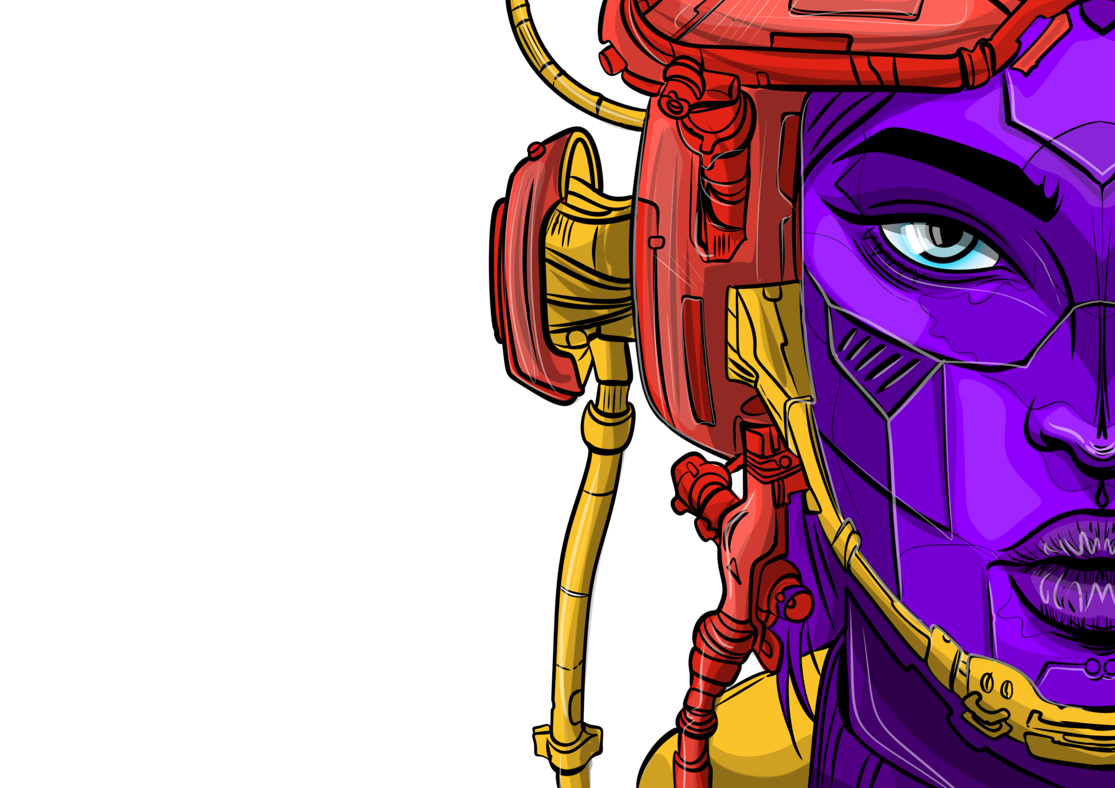






КОНТАКТЫ
СПАСИБО!
sedogin2012@mail.ru
+7 (920) 582-61-99
@ВКонтакте
@Telegram

Slide 16













































ВСЕРОССИЙСКИЙ ФОРУМ
СТАРТАП-СТУДИЙ
ПИКТОГРАММЫ

